Slide 1
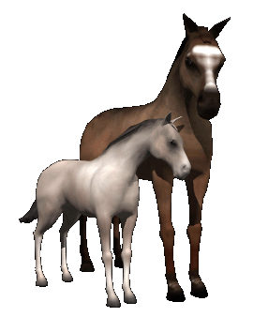
Интерактивная игра «Домашние животные?»
МДОУ «Детский сад п.Пробуждение»
Авторы:
воспитатели группы
Рощина Т.В., Лихоманова С.Ю.

Slide 2
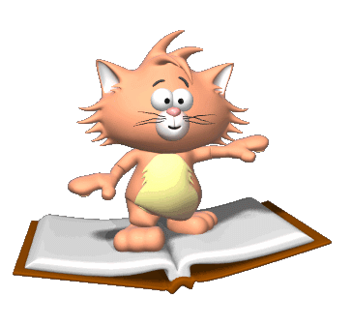
Цель:
формирование представления о домашних животных и их детенышей.
Задачи:
Образовательные:
Формировать умения называть животных и их детёнышей.
Развивающие:
Развивать познавательную деятельность, речевую активность детей, развивать наглядно-образное мышление.
Воспитательные:
Воспитывать любознательность, доброту, любовь к окружающей природе, активность, самостоятельность.

Slide 3
Краткая аннотация к работе:
Игра - сфера самовыражения. Игры, используемые в работе детского сада, способствуют сенсорному и умственному развитию, развитию зрительного восприятия, образных представлений, сравнению предметов, их классификации, закреплению и обогащению приобретённых знаний, запоминанию речевого материала.
Электронное пособие создано в программе PowerPoint и может быть использовано воспитателями ДОУ при знакомстве детей с домашними животными. Интерактивная дидактическая игра «Где чья мама» позволяет в игровой форме запомнить образ животных, названия животных у кого какой детёныш и как он называется.
Презентация подготовлена для детей младшего дошкольного возраста (3-4 лет). Состоит из 13 слайдов.
Детям предложены следующие задания:
1. Выбрать правильно детеныша к животному.
2. Отгадай загадку.
3. Кто лишний.
Использовать данную презентацию можно как в индивидуальной работе, так и в малых группах.
Правила работы с презентацией:
Управление в презентации идёт с помощью мышки и клика на экран.
Образовательный эффект:
Благодаря данной презентации дети легко смогут усвоить обобщающее понятие "домашние животные", дошкольники в доступной, игровой форме научатся называть животных и их детёнышей, активизируют словарь по теме. Компьютерная игра для ребенка почти всегда удовольствие, он играет с увлечением и воспринимает игру как отдых. Именно этот факт делает компьютерные игры незаменимым наставником, воспитывающим и образовывающим ребенка, без лишних нравоучений, не вызывая протеста или скуки. А значит, навыки и взгляды, которые возникли благодаря игре, останутся в активной памяти надолго.

Slide 4
Выберите категорию:
Чья это мама?
Отгадай загадку
Кто здесь лишний?

Slide 5
Чья это мама?

Slide 6
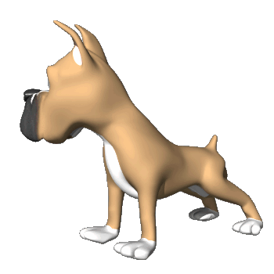
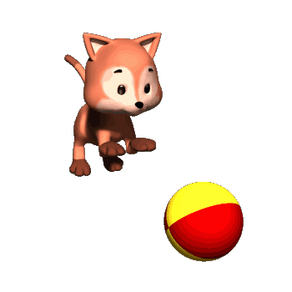
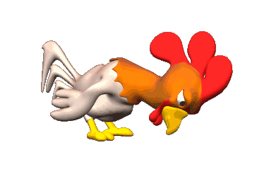
Чья это мама?

Slide 7
Отгадай загадку
Это кто? Бородка, рожки. У неё в копытцах ножки. Даёт великолепное Молочко целебное. Хитрые блестят глаза И зовут её ...

Slide 8
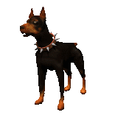
Машет радостно хвостом, Когда идёт хозяин в дом. У неё удел таков - Дом хранить от чужаков...

Slide 9
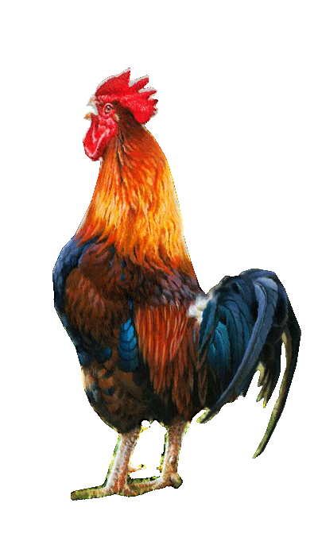
Раньше всех встает,
"Ку-ка-ре-ку!" поет.

Slide 10
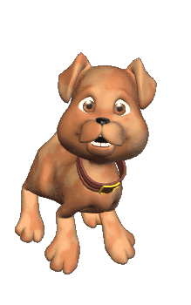
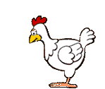
Кто здесь лишний?

Slide 11
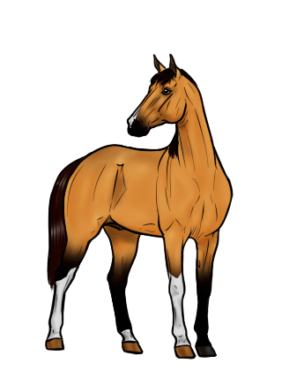
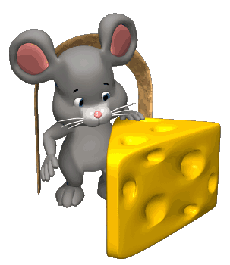
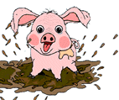

Slide 12
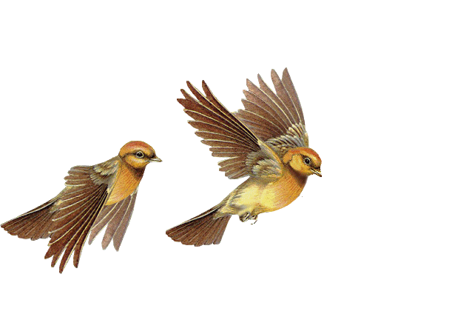
Список источников:
http://animashki.org/pticy/
https://photoshop-kopona.com/ru/36104-detskie-peyzazhnye-fony.html
https://genia-nice.livejournal.com/1149765.html
http://www.playcast.ru/viewFull/5114957/efefc12acc22458e77261dc87b4c82856a09a1a0pl?showLastComments=0
http://www.gifki.org/cat-svini-293.htm?page=3
http://kartinki-vernisazh.ru/search
https://sunveter.ru/animacija/pogoda/solnce/1630-solnce-s-luchami.html
http://www.lovethisgif.com/image/61700/gif-oiseau-couple-

